Slide 1

Optimización metaheurística para selección automática de modelos de autorregulación cerebral
Benjamín Jorquera jorquera

Slide 2


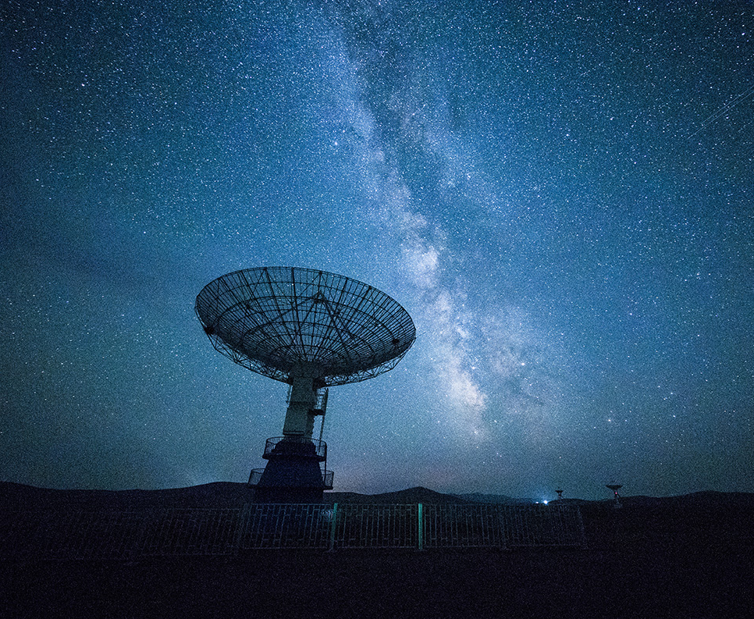
Descripción del problema
Motivación
Autorregulación cerebral
Situación actual
Consecuencias
Situación deseada
Enunciado del problema
¿Se podrán obtener buenos resultados al guiar la búsqueda y selección de modelos adecuados de autorregulación cerebral, utilizando un método de optimización metaheurística por Enjambre de Partículas?

Slide 3
Característica general de la solución
La solución consiste entonces en una evaluación de si estos métodos de optimización que utilizan metaheurísticas son adecuados para resolver el problema de generar modelos de buena calidad, en comparación con los otros métodos utilizados, y reducir el tiempo de procesamiento de datos.

Slide 4
Propósito de la solución
El propósito de la solución es minimizar el tiempo de procesamiento en la generación de modelos de autorregulación cerebral utilizando técnicas PSO obteniendo buenos resultados, a través de un procedimiento que pueda explorar un espacio de búsqueda de manera más eficiente, como resultado de un algoritmo metaheurístico.

Slide 5
Objetivo general del proyecto
Utilizar la PSO para desarrollar un procedimiento que genere modelos de señales biológicas de calidad, que mejor representen el fenómeno real de la autorregulación cerebral, seleccionar de manera automática los que mejor se aproximan a estos modelos, y evaluar los resultados del procedimiento de manera objetiva y transparente.

Slide 6

Gracias

